Slide 1
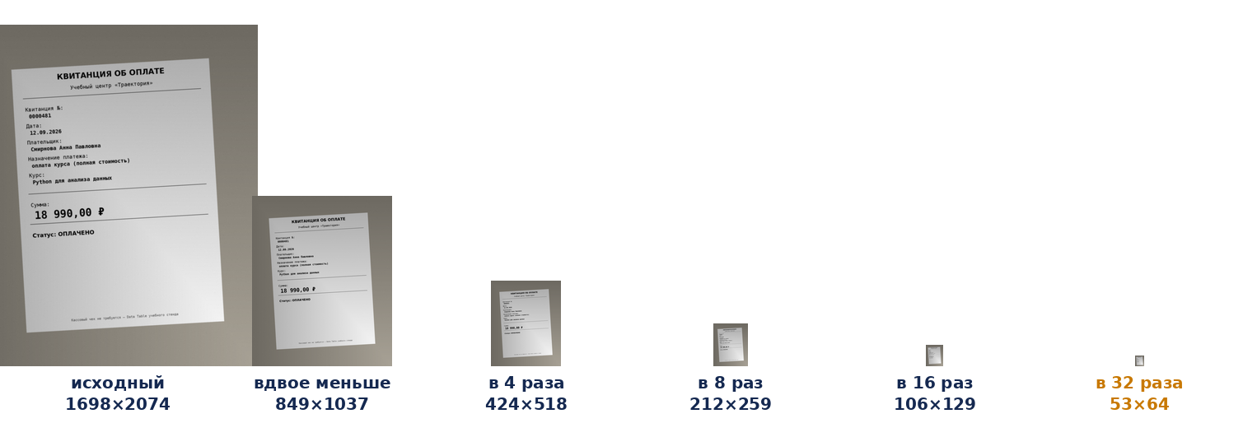
Один вызов вместо двух: структура замера
Вопрос и устройство. Шаг чтения на стенде ведёт модель qwen/qwen3-vl-8b-instruct — зачем тогда разводить чтение и сверку на два шага? Этот замер даёт модели фотографию и текст заявки одним запросом: она сама называет сумму и дату и сама выносит вердикт. Температура вызова — 0,2, та же, что в двухшаговом устройстве.
30 вызовов: шесть размеров файла × пять повторов. На пятнадцати вызовах заявка несёт верную сумму — 18 990 рублей, ровно как на квитанции. На пятнадцати — одну из пяти других реальных сумм, заведомо неверную. Пример: файл уменьшен в 32 раза, заявлено 9800 — ожидаемый честный ответ модели: сумма 18990, вердикт «не совпало».
85
Notes:
Кейс уже показал, как читает фотографию отдельная модель, без ничего вокруг, и что сверку в этом устройстве выполняет код — отдельным, бесплатным по токенам шагом. На разборе владелец курса задал вопрос напрямую: если чтение и так ведёт мультимодальная модель, классического распознавания текста на стенде нет вовсе, — зачем тогда разводить чтение и сверку на два шага? Может быть, один вызов, в котором модель сама и читает, и сравнивает, работает ничуть не хуже?
Этот такт открывает отдельный замер, и он отвечает на этот вопрос измеренным числом. Устройство почти то же самое, что и у чтения без сверки: один сценарий n8n, три узла, та же модель qwen/qwen3-vl-8b-instruct, та же температура вызова — 0,2. Единственное отличие — модель в одном и том же запросе получает и фотографию, и текст заявки, и сама решает, совпадает ли прочитанное с заявленным. Раньше это решение принимал код снаружи; теперь его принимает сама модель внутри одного вызова.
Тридцать живых вызовов: шесть размеров одного и того же файла, пять повторов на каждом. Половина заявок несёт верную сумму — ровно ту, что написана на квитанции. Другая половина несёт одну из пяти других реальных сумм, заведомо отличных от истинной. Для каждого вызова заранее известен честный ответ: что должна была бы назвать модель, если бы прочитала фотографию и сравнила результат без ошибок.
Шесть картинок внизу — файлы, которые реально ушли в модель на этом замере, в точном соотношении размеров, без выравнивания ради читаемости. Уже здесь видно главное: последнее разрешение — это не маленькая картинка, это почти пустой серый прямоугольник. Что модель отвечает на такой вход — на следующих экранах.

